Slide 1
光照
通过前面的学习，我们已经能基于 OpenGL ES 2.0开发简单的3D场景。
本章介绍光照效果的开发，通过为场景中物体增加逼真的光照效果，能大大提升场景的真实感。

Slide 2
12.1 曲面物体的构建
通过上一章的学习我们已经知道， OpenGL ES 中任何形状的3D 物体都是用三角形拼凑而成。
因此构建曲面物体最重要的就是找到将曲面恰当拆分成三角形的策略。
最基本的策略是首先按照一定的规则将物体按行和列两个方向进行拆分，这时就可以得到很多的小四边形。
然后再将每个小四边形拆分成两个三角形即可。

Slide 3
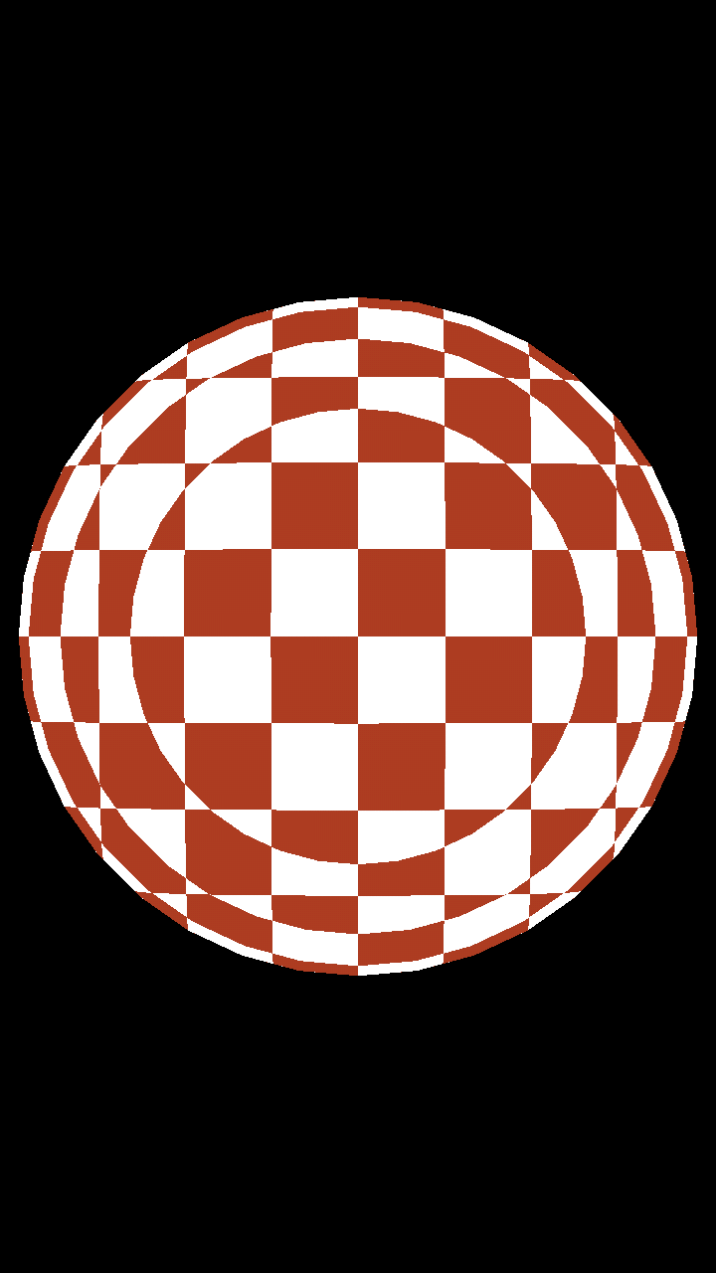
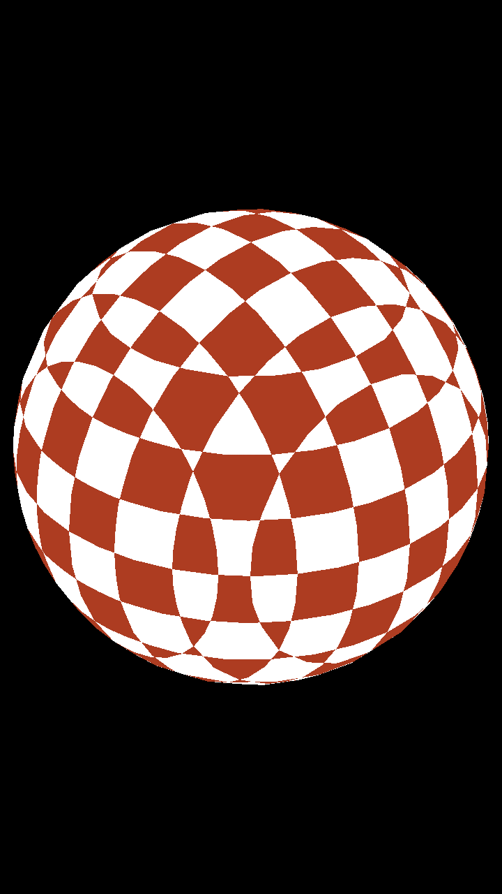
Sample6_1

Slide 4
Sample6_1
ball
  int muRHandle;// 球的半径属性引用
initVertexData()
  angleSpan将球进行经纬度方向单位切分的角度，角度越小，切分得就越细，绘制出来的形状也越接近于球.
  双层for 循环将球按照一定的角度跨度（ angleSpan）沿纬度、经度方向进行切分。每循环到一组纬度、经度时都将对应顶点看作小四边形的左上侧点，然后按照规律计算出小四边形中其他3 个顶点的坐标，最后按照需要将卷绕成两个三角形的6 个顶点的坐标依次存入列表。
frag.sh
  根据片元的位置计算出片元所在小方块的行数、层数、列数，再根据3 个数之和的奇偶性确定片元所采用的颜色。

Slide 5
12.2 基本光照效果
如果要用一个数学模型完全真实地描述现实世界中的光照是很难的， 一方面数学模型本身可能太过复杂，另一方面复杂的模型可能导致巨大的计算量。
因此OpenGL ES 2.0 中采用的光照模型相对现实世界进行了很大的简化，将光照分成了3 种组成元素（也可以称为3 个通道〉，包括环境光、散射光以及镜面光。

Slide 6
环境光
环境光（Ambient) 指的是从四面八方照射到物体上，全方位360度都均匀的光。现实世界中从光源射出，经过多次反射后，各方向基本均匀的光。环境光最大的特点是不依赖于光源的位置，而且没有方向性。
  环境光照射结果 = 材质的反射系数 × 环境光强度

Slide 7
散射光
散射光（ Diffuse），其指的是从物体表面向全方位360度均匀反射的光。
现实世界中粗糙的物体表面被光照射时，反射光在各个方向基本均匀，也称之为“漫反射”。
反射后的散射光在各个方向是均匀的，但散射光反射的强度与入射光的强度以及入射的角度密切相关。当光垂直地照射到物体表面时比斜照时要亮，其具体计算公式如下：
  散射光照射结果＝材质的反射系数×散射光强度×max(cos(入射角),0)
实际开发中往往分两步进行计算，此时公式被拆解为如下：
  散射光最终强度＝散射光强度×max(cos(入射角),0)
  散射光照射结果＝材质的反射系数×散射光最终强度

Slide 8
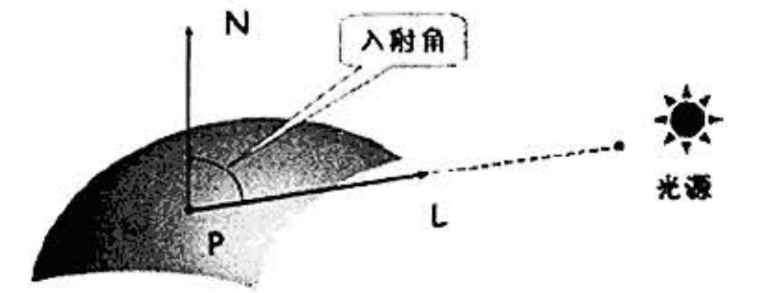
N 代表被照射点表面的法向量
P 为被照射点
L 为从P 点到光源的向量
N 与L的夹角即为入射角

Slide 9
镜面光
现实世界中当光滑表面被照射时会有方向很集中的反射光，这就是镜面光（ Specular）。
镜面光的最终强度还依赖于观察者的位置，如果从摄像机到被照射点的向量不在反射光方向集中的范围内，观察者将不会看到镜面光。
镜面光的计算模型比前面的两种光都要复杂一些，公式如下：
  镜面光照射结果＝
  材质的反射系数×镜面光强度× max(0(cos(半向量与法向量的夹角))^{粗糙度}
实际开发中往往分两步进行计算：
  镜面光最终强度＝镜面光强度× max(0(cos(半向量与法向量的夹角))^{粗糙度}
  镜面光照射结果＝材质的反射系数×镜面光最终强度

Slide 10
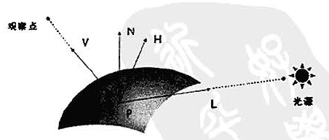
V 为从被照射点到观察点的向量
N 为被照射点表面的法向量
H 为半向量
L 为从被照射点到光源的向量

Slide 11
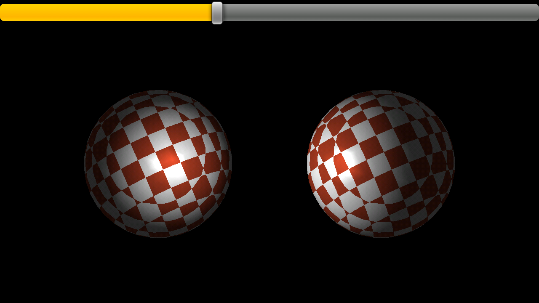
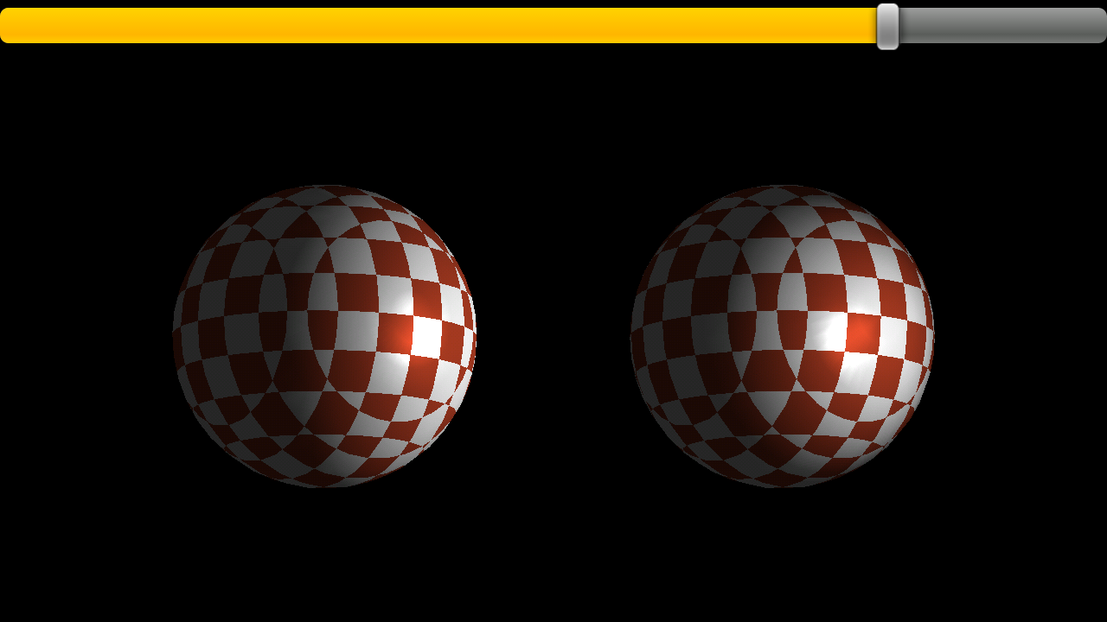
Sample6_5：三种光照通道的合成

Slide 12
Sample6_5
vertex.sh：综合了3 种光照通道的顶点着色器
  将3 种通道光照的计算都综合到了pointLight 方法中，并将计算出来的3 种通道光的最终强度都传递给了片元着色器。
frag.sh：
  将原来单独计算的各个光照通道综合在一起计算，产生同时受3 个通道影响的最终片元颜色值后，再将其传递给渲染管线。

